Slide 1
¿Cómo curar una herida?

Slide 2
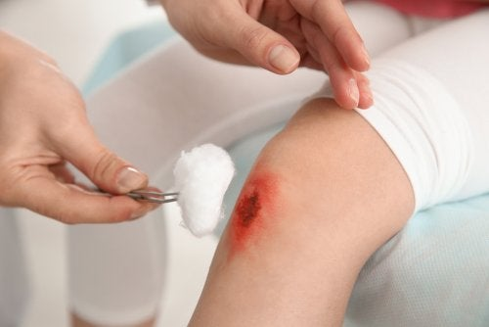
Así me lo hicieron siempre
Empapar un algodón en alcohol y limpiar la zona
Aplicar mercromina
Dejar al aire para que
se seque

Slide 3
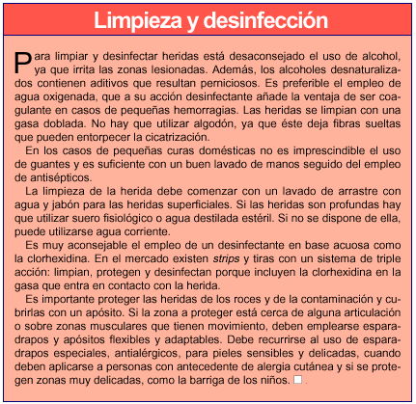

Lo que hacen l@s especialistas

Slide 4
¿Qué hacer pues?
¿Lo de siempre porque hemos sobrevivido (no será tan malo)?
¿Aprender a hacerlo mejor? ¿Cómo?

